Slide 1
Mbed Lab 9 Report
Serial RPC
109033130 唐振家

Slide 2
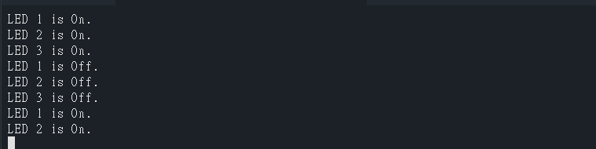
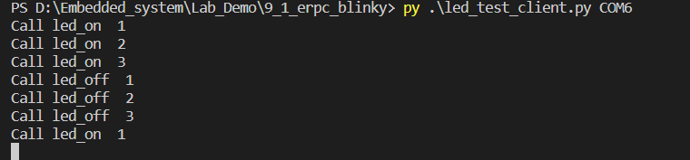
1、eRPC Over Serial
一、Lab Description
說明：
將 erpcgen下載下來，並將 blink_led 檔放入 9_1 資料集夾中。
說明：
這次實驗主要是利用 eRPC，達到能夠同時開啟2個terminal，並顯示資訊。

Slide 3
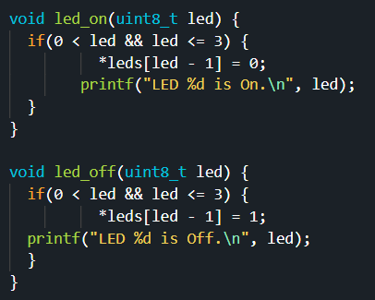
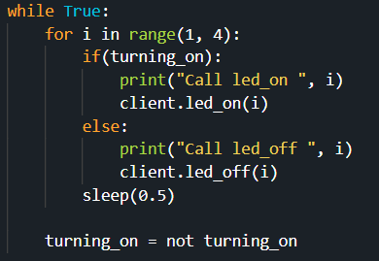
1、eRPC Over Serial
一、Lab Description
說明：
在mbad 的 server端，先將LED燈的物件進行設置，並進行erpc函式的宣告(void led_on、void led_off)，期將會列印出LED燈的狀態(LED 1/2/3 is Off/On.)，之後以UART作為通訊協定，用ep::UART Transport物件約定鮑率(9600)，在main中設計初始設定，把LEDBlinkService_service物件加入server中，完成以後開始執行，等待接收到client的指令。其中void led_on、void led_off為remote functin。
說明：
在 eRPC 的 client 端，同樣利用UART作為通訊協定，約定鮑率(9600)，寫一個while true迴圈，進行程序並且直到斷定停止，在裡面加上 for 迴圈，進行LED燈的循環亮暗及選擇，同時印出Call led_on/off，顯示現在選擇到哪個LED燈，以及狀態，當client.led_on(i)被執行時，呼叫 server 的 void led_on。

Slide 4
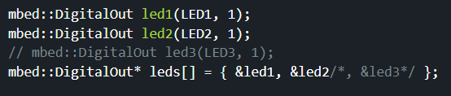
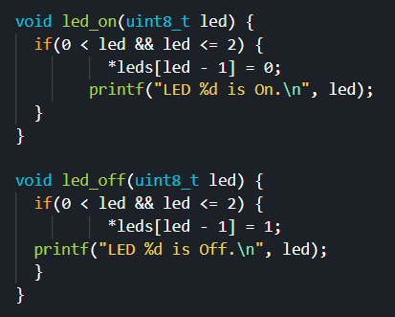
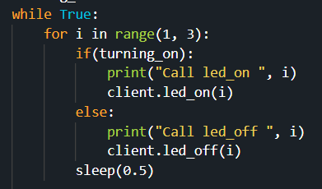
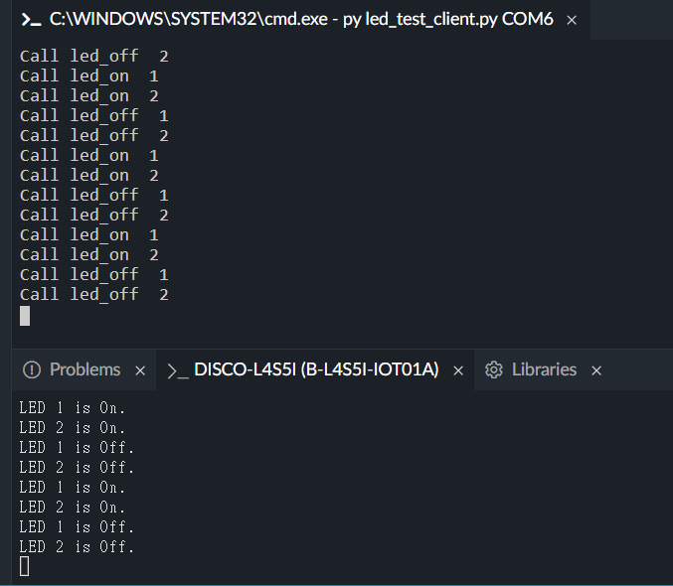
eRPC function that blink two LEDs in sequence
二、Demo and Checkpoints
說明：
此次Demo需要修改Code，使得只有2顆LED燈在明暗交替。
因為LED3、LED4是共用迴路的關係，所以將LED3關掉，即可達到只亮暗LED1、LED2的效果，並且修改程式中的LED燈數量，編譯並執行。

Slide 5
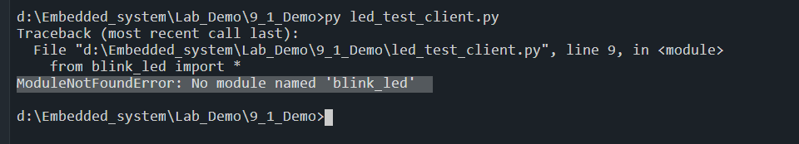
找不到blink_led檔
三、遇到的問題
後來發現是我未將檔案放入資料夾，且指令不能只輸入
py led_test_client.py，而須改成
python3 led_test_client.py
四、討論
結論
本次實驗教我如何實做使用eRPC server，將端口屏蔽，並且創建另一個Serial(透過UART通訊協定)，達成開啟兩個以上的Terminal的方法，購過乎將

